Slide 1
愛知県の観光産業を魅力的にするために
愛知学院大学経済学部 多和田ゼミ
川松隼大 柴田翼 間渕脩人
森崎龍一 渡邉飛鳥

Slide 2
目次
観光産業とは
愛知県の現状
「ものづくり」を観光化するために
観光地を自転車でまわる
観光戦略
まとめ

Slide 3
観光産業とは
観光資源を開発、整備、保護し、観光に伴って発生する交通、宿泊、その他施設利用に関する需要を満たし、観光の宣伝などを行う事業活動

Slide 4
外国人旅行者受入数（２０１４年）

Slide 5
日本の現状
労働者の現状
長時間労働、低賃金
→定着率の低下
人材不足

Slide 6
観光産業の重要性
◎外貨を獲得することができる
現在 ４年連続貿易赤字
２０１３年 １１兆５０００億円
２０１４年 １２兆８０００億円
→過去最大赤字
→観光業で外貨を獲得することが重要

Slide 7
観光産業の重要性
◎幅広い分野に及んで広範な経済波及
効果をもたらす
→企業の利益が増加
→雇用が増加
*名古屋市・・・・名古屋市観光戦略ビジョン策定
地域活性化

Slide 8
愛知県の現状

Slide 9
愛知県とは
本州のほぼ中心に位置し、交通の要衝となっている
人口面では3番目の増加率を誇る
消費者物価指数は27番目であり平均値を下回る
家賃水準は低く、所得は高いため転勤や出張で訪れた人が移り住む傾向がある
県内GDPは3位 製造業が36.6％を占める

Slide 10
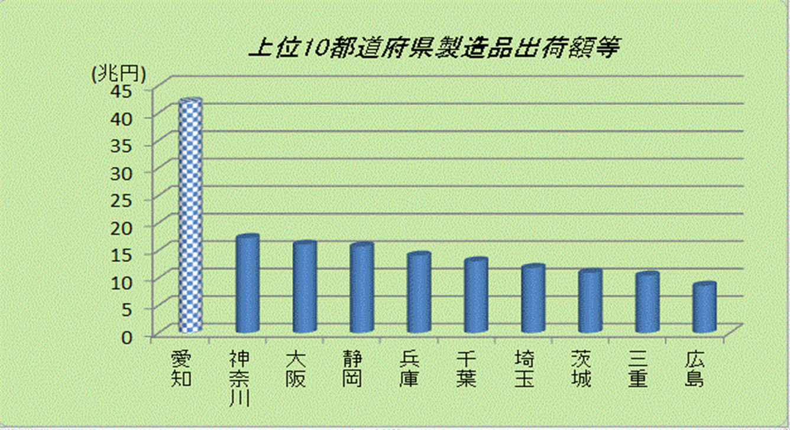
都道府県別製造出荷額
約42兆18億
出典：愛知県公式Webサイト

Slide 11
中京工業地帯の出荷額
製造業に特化
例：鉄鋼業・食料品・繊維工業・家具・プラスチック製品・ゴム製品・窯業土石製品など
（都道府県別1位）

Slide 12
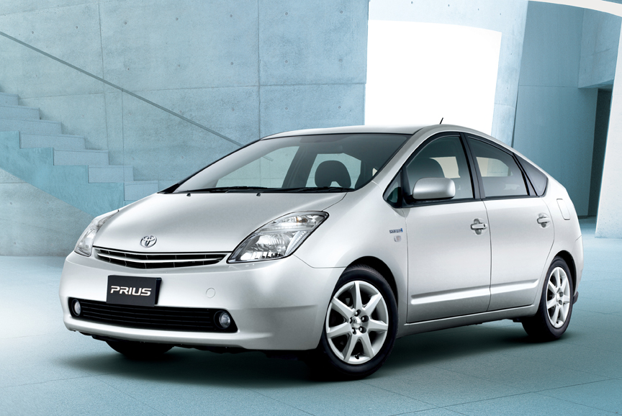
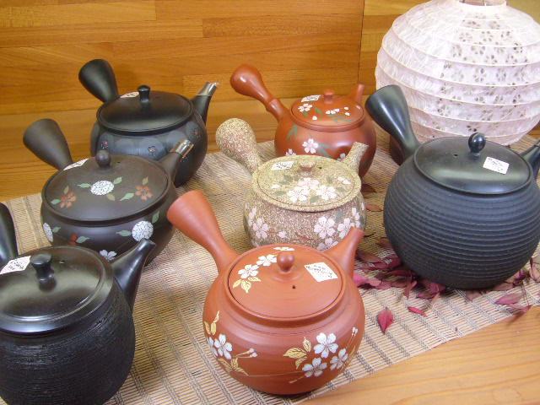
愛知県の製造業
自動車産業を中心とした
高水準の「製造業」が多数存在する
「製造業」に支えられてきた

Slide 13
愛知県の魅力はあるのか？
「製造業」として発展
国内でもトップクラスの生産率を誇る
一方で
観光地の魅力を最大限に引き出せてはいないのではないか

Slide 14
観光に魅力がないのはなぜ・・
多くの人が「ものづくり」＝名古屋という認識
観光地としてよく知られていない
愛知県自身が魅力を伝えきれていない

Slide 15
「ものづくり」を観光化するために

Slide 16
訪日外国人旅行客数の推移
近年は増加傾向にある
なので
「ものづくり」
で訪日外国人旅行客も集めたい
出典：「ニッポンの国際観光統計」

Slide 17
「ものづくり」での観光
当時の製造業で使われていた機器等を見学できる
「ものづくり」を体験できる
製造された「ものづくり」製品を購入できる
日本の産業の歴史を味わうことができる

Slide 18
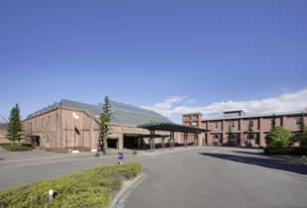
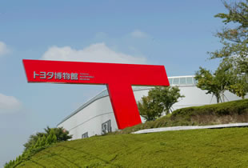
自動車産業施設
トヨタ産業技術記念館
トヨタ博物館
自動車・繊維機械の産業・技術の変遷を展示
世界の自動車の歴史と日本のモータリゼーション

Slide 19
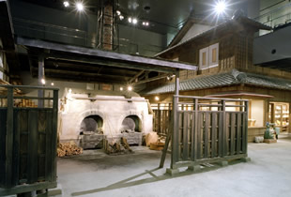
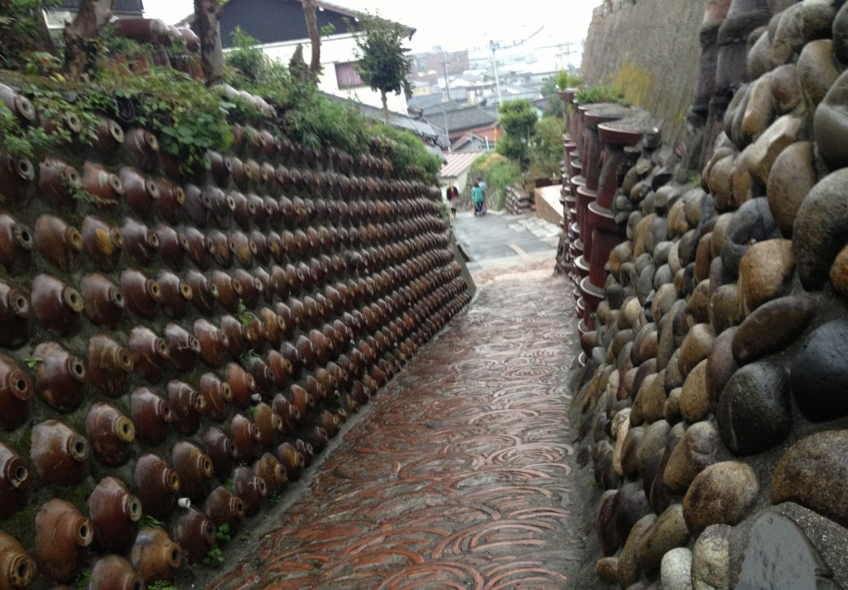
陶磁器産業施設
瀬戸蔵ミュージアム
やきもの散歩道
瀬戸焼の総合ミュージアム
古い窯元が集中し常滑焼の土の香りを身近に感じることができる

Slide 20
考察
衰退していた「ものづくり」産業を盛り返す起点と成りうる
「ものづくり」地域周辺の経済効果を期待できる
では加えて訪日外国人に観光に来てもらうには
どうすればよいのか？
「ものづくり」＋文化のイベントを行う

Slide 21
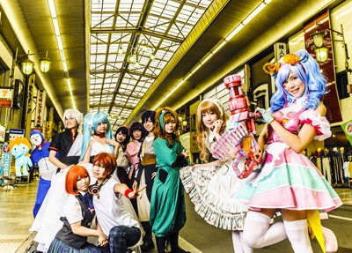
「ものづくり」＋文化のイベント
例：愛知の繊維産業の中心地一宮市の試み
コスプレはファッション

Slide 22
観光地を自転車でまわる

Slide 23
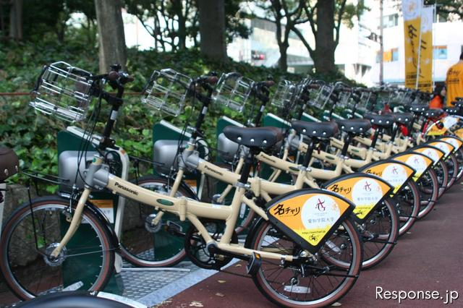
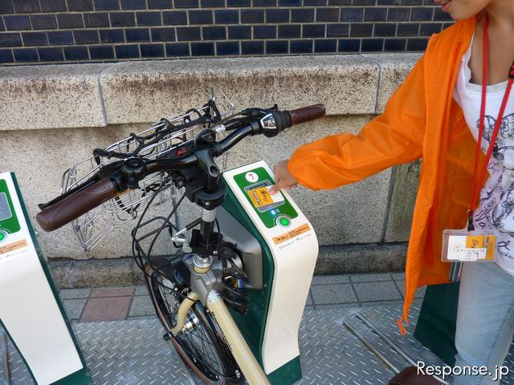
レンタサイクル名チャリ 社会実験

Slide 24
レンタサイクル名チャリ社会実験結果
 | 2007年度 | 2008年度 | 2009年度 | 2010年度
実施日数 | 13日 | 2日 | 60日 | 61日
自転車台数 | 124台 | 201台 | 300台 | 300台
ステーション数 | 5箇所 | 10箇所 | 30箇所 | 30箇所
会員登録者数 | 1,432名 | 764名 | 30,794名 | 1,905名
利用回数 | 1,872回 | 952回 | 98,846回 | 26,208回
平均利用回数 | 144回/日 | 476回/日 | 1,647回/日 | 429.6回/日
最大利用回数 | ― | ― | 2,826回/日 | 646回/日
回転率 | 1.2回/台日 | 2.4回/台日 | 5.5回/台日 | 1.4回/台日
平均利用時間 | ― | ― | 32.4分/回 | 12.9分/回
一人当たりの 平均利用回数 | ― | ― | 3.2回/人 | 13.8回/人
利用料 | 無料 | 無料 | 無料 | 有料 （4回目貸出以降）
出典：名古屋市HP
http://www.city.nagoya.jp/kurashi/category/15-4-11-3-0-0-0-0-0-0.html
http://www.city.nagoya.jp/ryokuseidoboku/page/0000019826.html

Slide 25
登録料
観光客向けではない
全期 | 半期 | 1週間 | 1日
2000円 | 1000円 | 500円 | 300円
利用料
30分まで | 30分以降３０分毎
無料 | 200円
ステーションを
観光地に設置
観光客向け料金設定の一例
登録料 | 利用料
無料 | １日フリーのみにして300円
出典：名古屋市HP
http://www.city.nagoya.jp/ryokuseidoboku/page/0000019826.html

Slide 26
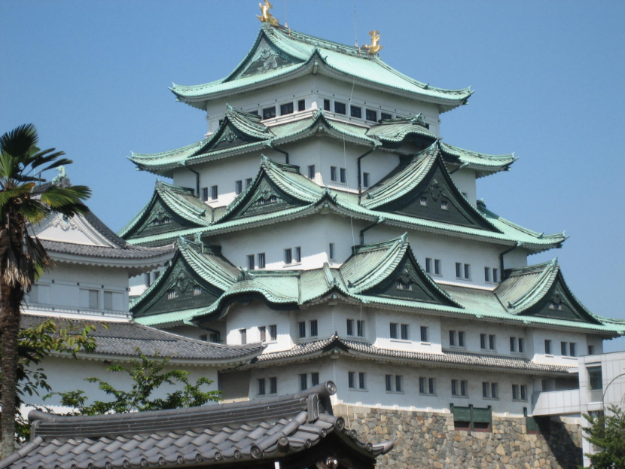
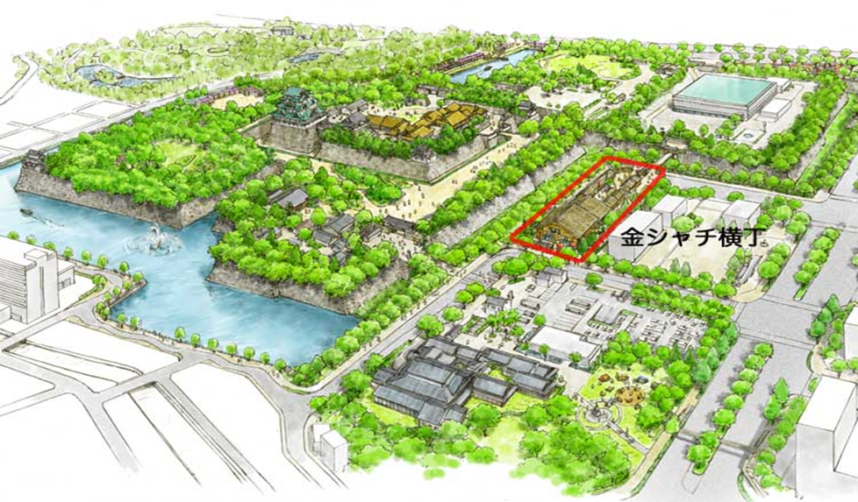
名古屋城
・金シャチ横丁
2013年 165万人
2014年 164万人

Slide 27
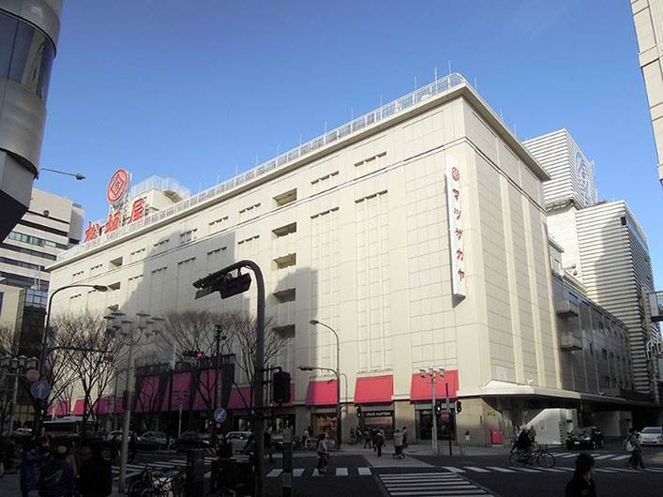
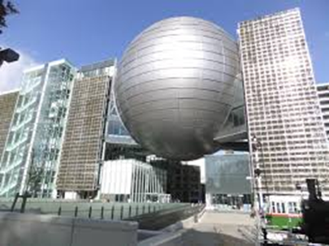
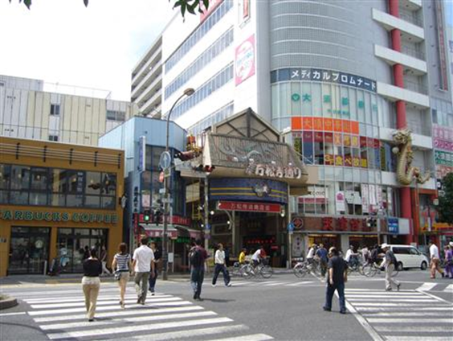
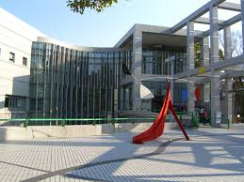
観光地
科学館・美術館
繁華街
栄・大須

Slide 28
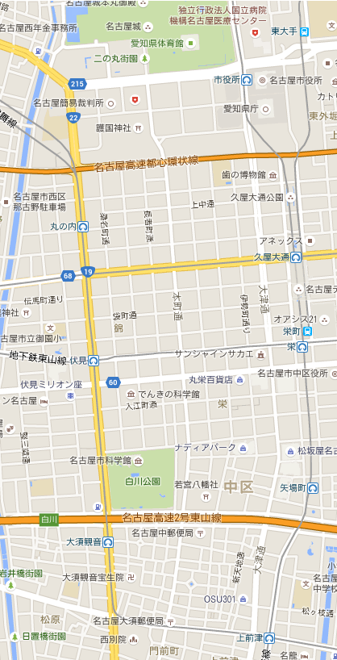
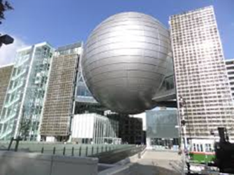
名古屋城
昼食
貸出
名古屋城に限らず
白川公園や大須商店街に
ステーションを設置すれば次のようなコースも可能です
科学館
駐輪
見学・体験
大須商店街
返却
夕食

Slide 29
今まで
名古屋城入場料
移動
経済効果
雇用活性化
今後
金シャチ横丁
飲食・物販
金銭
金銭
利用
各観光地で
飲食・物販
移動
レンタサイクル

Slide 30
三河の田舎、山間部での生活体験

Slide 31
三河市NPO田舎暮らし隊
三河NPO田舎暮らし隊とは
内閣府の地域雇用創造事業の一環として、起業支援の対象に選定されているNPO法人
活動内容
生活体験・イベント・田舎暮らし参観日

Slide 32
生活体験・イベント
生活体験
イベント
出典 http://inakakurashi.dosugoi.net/c10793.html

Slide 33
古民家の鑑定・田舎暮らし参観日
田舎暮らし参観日
出典 http://okumikawa.or.jp/kaisyuuan/index.html

Slide 34
課題
知名度が低い
→テレビなどのメディアの紹介
外国人旅行客をどのように呼び込むか
→外国人旅行客向けのプランを増やす

Slide 35
観光戦略

Slide 36
外国人旅行客数
出典：観光庁「訪日外国人消費動向調査」

Slide 37
日本観光局「JNTO訪日外客訪問地調査 ２０１０」
全体
1 | 食事
2 | ショッピング
3 | 歴史的・伝統的な景観、旧跡
4 | 自然・四季・田園風景
5 | 温泉

Slide 38
アジア圏
韓国
1 | 食事
2 | 温泉
3 | ショッピング
4 | 歴史的・伝統的な景観、旧跡
5 | 都市の景観・繁華街に賑わい
香港
1 | 食事
2 | ショッピング
3 | 自然・四季・田園風景
4 | 温泉
5 | 歴史的・伝統的な景観、旧跡
台湾
1 | 自然
2 | 食事
3 | ショッピング
4 | 温泉
5 | 歴史的・伝統的な景観、旧跡

Slide 39
欧米・ヨーロッパ諸国
英国
1 | 食事
2 | 歴史的・伝統的な景観、旧跡
3 | 都市の景観・繁華街に賑わい
4 | 日本人の生活、日本人との交流
5 | ショッピング
米国
1 | 食事
2 | 歴史的・伝統的な景観、旧跡
3 | 日本人の生活、日本人との交流
4 | ショッピング
5 | 日本の伝統文化の体験・鑑賞
カナダ
1 | 食事
2 | 歴史的・伝統的な景観、旧跡
3 | ショッピング
4 | 日本人の生活、日本人との交流
5 | 都市の会館・繁華街の賑わい

Slide 40
愛知は期待に応えられるのか
観光産業が特徴
アジアの人
リニア・鉄道館やトヨタ産業技術記念館などの観光産業
欧米人
名古屋城や犬山城などの歴史的なもの

Slide 41
どうしたら観光は活性化するか
愛知の特色などがあまり全国的に知られていない
情報発信をすべき
（パンフレット・マスメディア・ガイドブックなど）

Slide 42
リニアを使った効果
プラス面
マイナス面
観光客の増加
首都からの移住・居住の可能性
インバウンド観光の増加
愛知を通過して遠方の観光地に行ってしまう
日帰り観光の増加
→宿泊減少

Slide 43
マイナス面の対処法
観光の地を名古屋から各地に展開する
日帰り観光の魅力を引き出す
産業観光に力を入れる

Slide 44
まとめ

Slide 45
観光産業を魅力的にするためにできることは・・・
国内外に向けて情報発信をする
地域が一体となって協力する
愛知＝ものづくりというイメージの払拭する

Slide 46
ご静聴ありがとうございました

